Slide 1
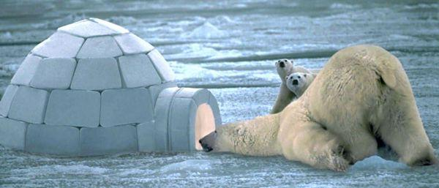
Иглу – снежный дом эскимосов
Преподаватель
истории, обществознания, МХК
МБОУ «СОШ № 48»
г. Владивостока
Шабалина Светлана Николаевна

Slide 2
План
Материал для кирпичей
Изготовление кирпичей
Размеры и формы кирпичей
Размеры и план снежных хижин
Инструменты для строительства
Спецодежда для строительства
Выбор места для строительства
Способы кладки кирпичей
Внутреннее убранство иглу

Slide 3
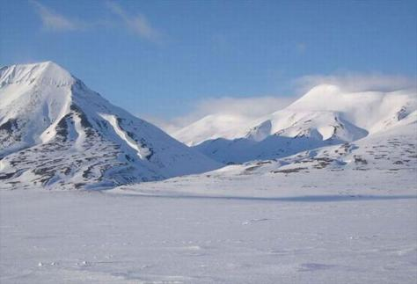
Материал для кирпичей
Лучший материал для заготовки снежных кирпичей дают "молодые" сугробы. Снег в таких сугробах имеет мелкозернистую, почти порошковидную структуру и одинаковую плотность. Вырезанный из этого снега кирпич, длиною даже в метр, не раскалывается при переноске и не обсыпается. Его можно сбросить без опасения за целость.

Slide 4
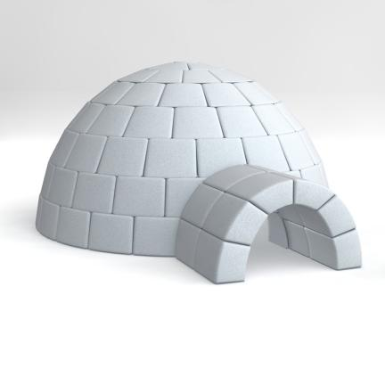
Изготовление кирпичей
Кирпичи нарезают в том месте сугроба, где толщина его более 40 см (или более 20 см, если сугроб невысокий). Обычно для этого прокапывают траншею длиной в 2-3 м и шириной в 1 м. Стенку траншеи зачищают лопатой и кирпичи выпиливают.

Slide 5
Размеры и форма кирпичей
Размеры снежных кирпичей могут колебаться в зависимости от прочности снега: по длине - от 50 до 100 см, высоте - от 30 до 50 см и толщине - от 10 до 20 см.
Средний "стандартный" размер кирпичей: 60 X 40 X 15 см. Для первого цокольного ряда рекомендуется вырезать кирпичи большего размера: 75 X 50 X 20 см. Для постройки хижины, вмещающей 3-4 человека, потребуется 30-40 кирпичей. За исключением 10-12 кирпичей на укладку первого ряда, остальные выпиливаются "стандартного" размера. Необходимая форма им придается в процессе укладки.

Slide 6
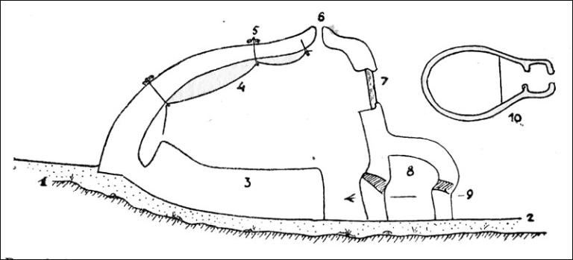
Размеры и план снежных хижин
Продольный разрез снежной хижины, имеющей в плане груше видную форму: 1 - поверхность земли, 2 - поверхность снежного покрова, 3 - лежанка, 4 - подвесной экран из материи, 5 - крепления экрана, 6 - вентиляционное отверстие, 7 - ледяное окно, 8 - тамбур, 9 - вход, 10 - хижина в плане.

Slide 7
Инструменты для строительства
Единственным инструментом у эскимосов для постройки снежной хижины служил нож, сначала костяной, а затем металлический. Снеговой нож имеет прочное тонкое лезвие длиной до 50 см и шириной 4-5 см, с длинной рукояткой, позволяющей вырезывать снежные кирпичи обеими руками.

Slide 8
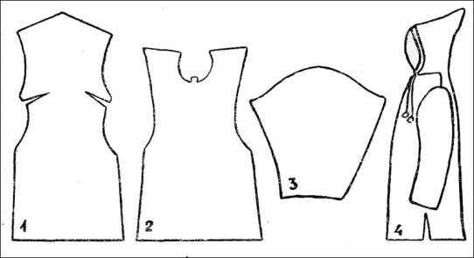
Спецодежда для строительства
Спецодеждой служит сшитая из легкой плотной ткани просторная рубашка с капюшоном, которую носят на севере для защиты меховой одежды от снега. Такую рубашку, надеваемую поверх кухлянки, на северо-востоке Сибири называют "камлейкой".
Снеговая рубашка:
1 - спинка с капюшоном;
2 - фартук,
3 - рукав;
4 - общий вид.

Slide 9
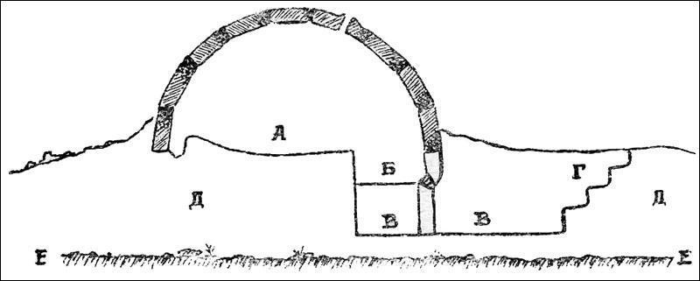
Выбор места для строительства
Лучшей строительной площадкой является вершина плотного сугроба высотой не менее 1 м.
Продольный разрез снежной хижины, построенной на сугробе:
А - лежанка, Б - ступенька,
В - вход и траншея, Г - спуск в траншею,
Д - сугроб, Е - поверхность земли

Slide 10
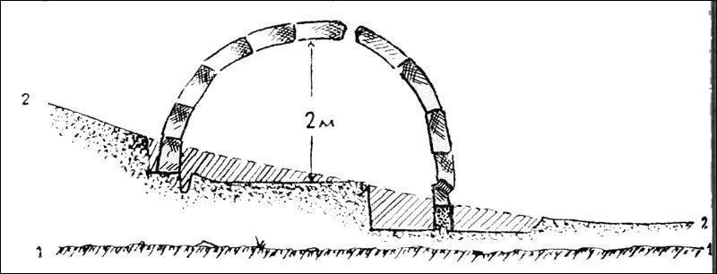
Выбор места для строительства
Хижина может быть построена и на наклонной поверхности сугроба. Сначала делают ступенчатые выемки для упора кирпичей и укладывать их начинают с нижней выемки, пока эта часть ступени не сомкнётся с верхней ступенью. Выемка для лежанки и входа делается уже после внутренней отделки хижины.
Продольный разрез снежной хижины, построенной на склоне сугроба:
1 - поверхность земли, 2 - поверхность сугроба.

Slide 11
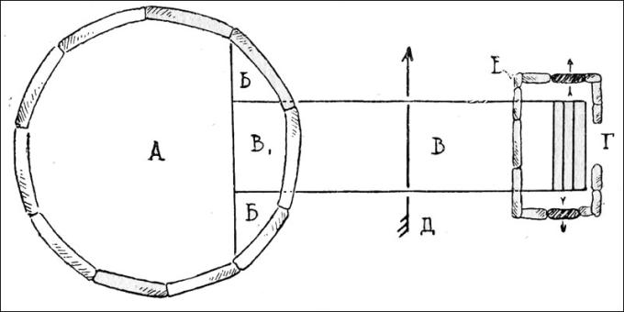
План снежной хижины
План снежной хижины:
А - лежанка, Б - ступеньки, В1 В - траншея, Г - вход в траншею при данном направлении ветра, Д - преобладающее направление ветра, Е - снежный домик, прикрывающий выход из траншеи, положение которых показано стрелками.

Slide 12
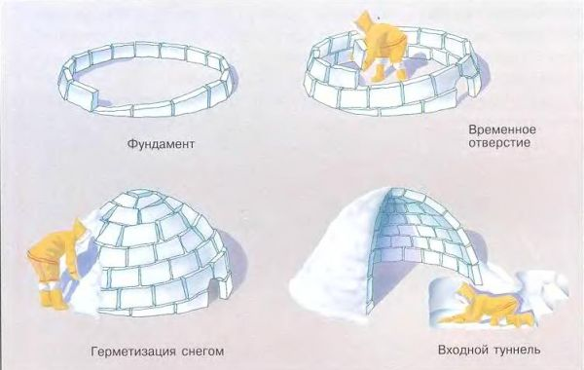
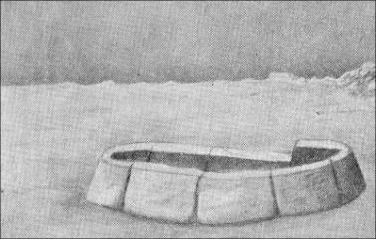
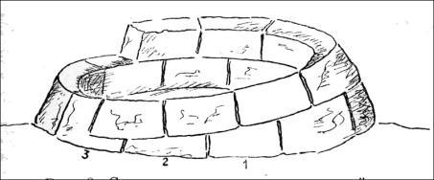
Способы кладки кирпичей
Наиболее распространены два способа кладки снежных кирпичей: кольцевыми рядами и по спирали. При том и другом способах первоначальная прямоугольная форма снежных кирпичей сохраняется только в первом ряду; далее, при подгонке, кирпичи принимают форму трапеции (имеется в виду боковая плоскость кирпича), а при укладке купола кольцевыми рядами - треугольную. При спиральной укладке кирпичи в куполе будут иметь форму неправильных многоугольников.
Первый ряд снежных кирпичей
Спиральная укладка кирпичей

Slide 13
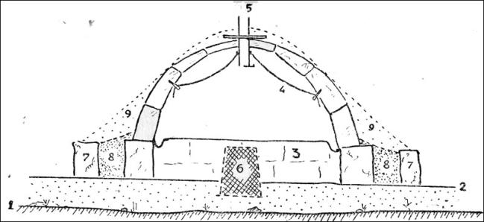
Поперечные разрез хижины
Поперечный разрез снежной хижины, построенной на тонком слое снега: 1 - поверхность земли, 2 - поверхность снежного покрова, 3 - лежанка с желобком для стока воды, 4 - экран из материи, соединенный с вытяжной трубой, 5 - деревянная вытяжная труба, 6 - вход, 7 - снежные кирпичи, служащие упором завалины, 8- утрамбованный снег завалины, 9 - рыхлый cнег, насыпаемый в сильные морозы для утепления хижины.

Slide 14
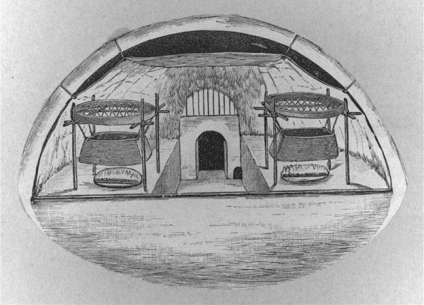
Внутреннее убранство иглу

Slide 15
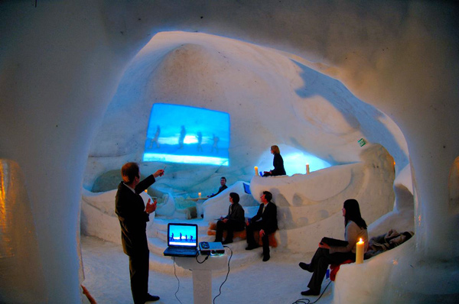
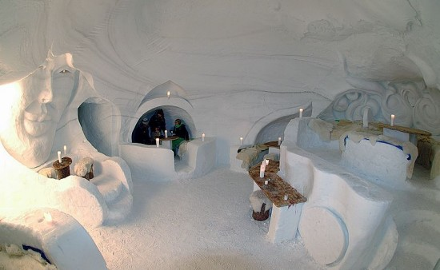
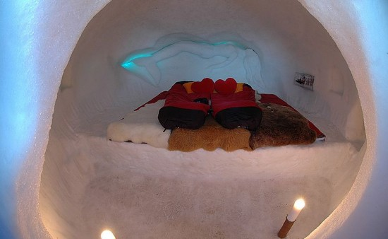
Современный интерьер иглу

Slide 16
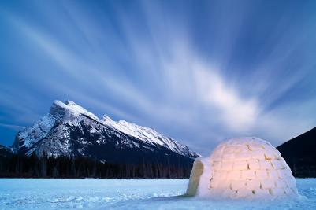
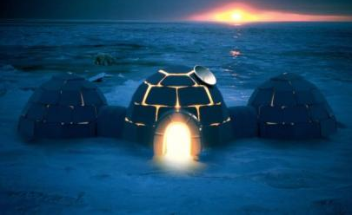
Источники
Кузнецов М.А. Снежные хижины «иглу». Издательство Главсевморпути, Москва, 1949

